Slide 1
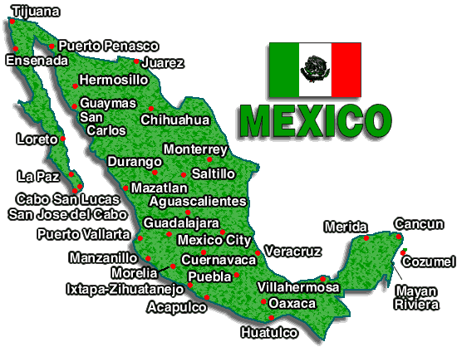

Slide 2
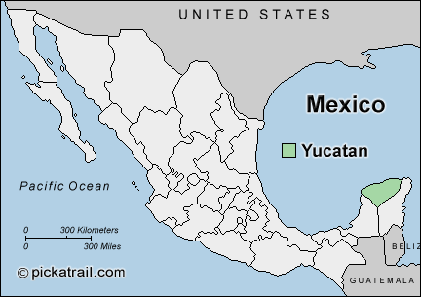
La geografía
Hay 2 penínsulas en México:
Yucatán: al sureste (southeast)
Baja California: al oeste (west)
Países con frontera:
Los Estados Unidos al norte
Guatemala & Belize al sur

Slide 3
La geografía
Los océanos con frontera (border):
Océano Pacífico al oeste
Golfo de México al este
El Río Grande/Bravo separa EE.UU y México

Slide 4
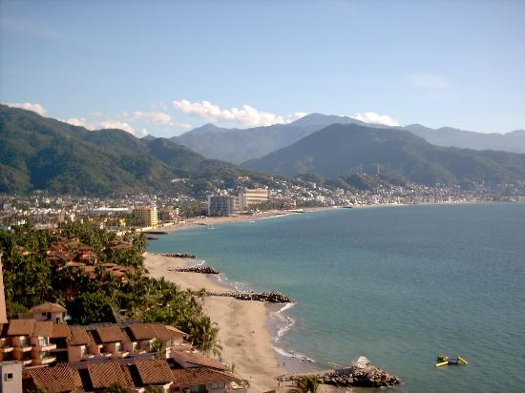
La geografía (cont’d)
La geografía es variada:
Hay meseta (plateau/flat) en el centro de México
Hay muchas montañas:
Sierra Madre Oriental (al este)
La Sierra Madre Occidental (al oeste)
Hay mucha costa/playa

Slide 5
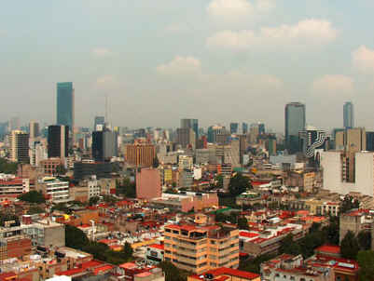
La Capital
La Ciudad de México/ México D.F.
Una de las ciudades más grandes del mundo (world)
20 millones de personas viven allí
Antes, la ciudad fue (was) la capital azteca Tenochtitlán
(1:04) Smoggy landing http://www.youtube.com/watch?v=_NJkA0C7lmY

Slide 6
La historia
Civilizaciones antes de 1521:
Maya, Olmec, y Toltec
El imperio de los Aztecas fue el más poderoso (powerful)
1521 – El español Hernán Cortes conquistó (conquered) los aztecas
Los españoles gobernaron (governed) por por 300 años
(1:51) Tenochitlán http://www.youtube.com/watch?v=yVHAlYTrOGY&list=PLiQhOhqMnfzEklz7bRCYs3Ou0T5HwARio&index=1

Slide 7
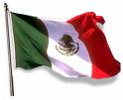
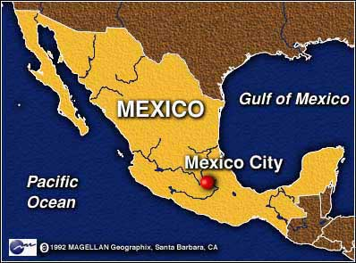
La independencia
Los mexicanos ganaron (won) independencia de España en 1821
Ahora, México es una república federal (federal republic).

Slide 8
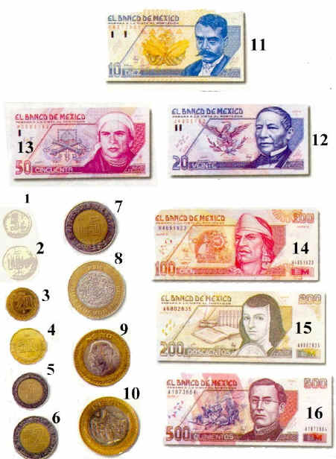
La moneda (currency)
El peso mexicano es el dinero de México
13 pesos ≈ 1 dólar

Slide 9
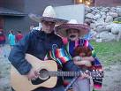
La lengua
El español es la lengua oficial
Hay muchas lenguas indígenas:
*Mayan
*Mixtec
*Náhuatl
(4:00) Nahuatl lgreetings, counting, etc.http://www.youtube.com/watch?v=Rm3kL788k3U&list=PLiQhOhqMnfzEklz7bRCYs3Ou0T5HwARio&index=14
(0:48) Nahuatl counting http://www.youtube.com/watch?v=AwLUeJY6Du4&list=PLiQhOhqMnfzEklz7bRCYs3Ou0T5HwARio&index=12
(5:06) Nahuat in NY http://www.youtube.com/watch?v=ZTBABGLJzIA&list=PLiQhOhqMnfzEklz7bRCYs3Ou0T5HwARio&index=13
*Zapotec
¡Son muy diferentes que el español!

Slide 10
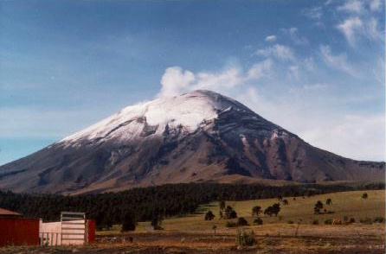
Lugares interesantes: El volcán Popocatépetl
Un volcán activo al sur de México D.F.
La segunda (2nd) montaña más alta de México
(0:52) Popocatépetl http://www.youtube.com/watch?v=rR6LnaJzK7A&list=PLiQhOhqMnfzEklz7bRCYs3Ou0T5HwARio&index=8
(1:38) Popocatépetl ceniza http://www.youtube.com/watch?v=rR6LnaJzK7A&list=PLiQhOhqMnfzEklz7bRCYs3Ou0T5HwARio&index=8
(3:54) Popocatépetl pronunciacion y OVNI http://www.youtube.com/watch?v=W8wmjF99Eck&list=PLiQhOhqMnfzEklz7bRCYs3Ou0T5HwARio

Slide 11
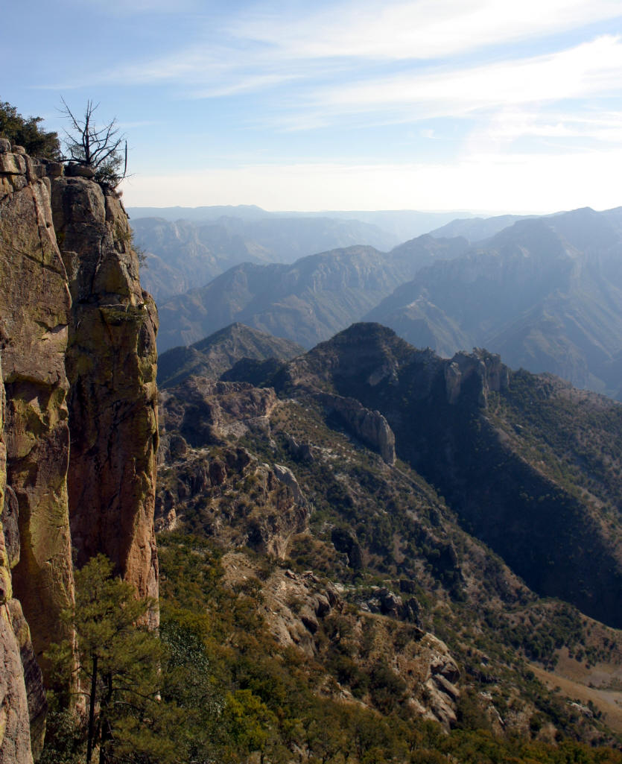
Lugares interesantes: La Barranca del Cobre
Una serie de cañones
en la Sierra Madre
Más grande que el
Grand Cañon
en Arizona
(0:48) Barrancas del Cobre http://www.youtube.com/watch?v=tUK8CGOi1Mg&list=PLiQhOhqMnfzEklz7bRCYs3Ou0T5HwARio&index=4

Slide 12
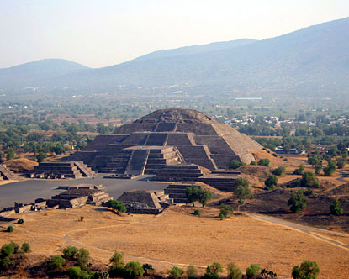
Lugares interesantes: Teotihuacán
Pirámides y ruinas
construidas(constructed)
antes de los aztecas
No sabemos quién
las construyó
Está en Veracruz
(1:46) Teotihucán robot http://www.youtube.com/watch?v=1u6A7KmSuIM&list=PLiQhOhqMnfzEklz7bRCYs3Ou0T5HwARio&index=2
(1:34) Teotihucán Walmart http://www.youtube.com/watch?v=NH5DG4RvE0Y&list=PLiQhOhqMnfzEklz7bRCYs3Ou0T5HwARio&index=3

Slide 13
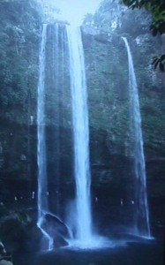
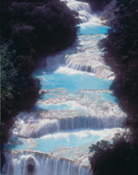
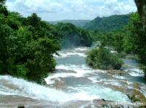
Lugares interesantes: Agua Azul
Una serie de cascadas (waterfalls)
muy claras el estado de Chiapas
(1:21) Cascada http://www.youtube.com/watch?v=yOJyNc1smkg&list=PLiQhOhqMnfzEklz7bRCYs3Ou0T5HwARio&index=15
(0:29) Agua Azul montage http://www.youtube.com/watch?v=_YQy-F9v9xE

Slide 14
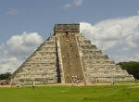
Lugares interesantes: Chichén Itza:
Una pirámide maya
Un sitio (site) muy popular con turistas en Yucatán
(44) subiendo http://www.youtube.com/watch?v=L4kaXyzKzz8&list=PLiQhOhqMnfzEklz7bRCYs3Ou0T5HwARio&index=16
(4:23) bajando http://www.youtube.com/watch?v=L4kaXyzKzz8&list=PLiQhOhqMnfzElMPtt0kM0w46EiAfbtZhZ&index=10
(663) subiendo, bajanodo http://www.youtube.com/watch?v=L4kaXyzKzz8
http://www.youtube.com/watch?v=L4kaXyzKzz8&list=PLiQhOhqMnfzEklz7bRCYs3Ou0T5HwARio&index=16

Slide 15
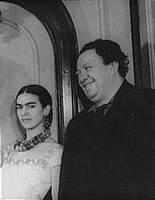
El arte: Diego Rivera
Un muralista (muralist) famoso
Pintó murales brillantes en
edificios (buildings) de la
historia de México
Esposo (husband) de Frida Kahlo
(0:38) Mural en Palacio Nacional http://www.youtube.com/watch?v=68pShpmnCM4&list=PLiQhOhqMnfzEklz7bRCYs3Ou0T5HwARio&index=27
(2:51) restoration in Mexico DF http://www.youtube.com/watch?v=L18Jx9gDtZk&list=PLiQhOhqMnfzEklz7bRCYs3Ou0T5HwARio&index=26
(1:10) Murals in San Francisco, CA http://www.youtube.com/watch?v=X6RkjivfCvc&list=PLiQhOhqMnfzEklz7bRCYs3Ou0T5HwARio&index=25
(1:08) Murals in Detroit, MI http://www.youtube.com/watch?v=FyqfCusuhvY&list=PLiQhOhqMnfzEklz7bRCYs3Ou0T5HwARio&index=22
(0:41) “Murals of Diego Rivera” http://www.youtube.com/watch?v=yg7EYfGsHls&list=PLiQhOhqMnfzEklz7bRCYs3Ou0T5HwARio&index=24
(2:06) more Palacio nacional http://www.youtube.com/watch?v=h-qMTx3RPyE&list=PLiQhOhqMnfzEklz7bRCYs3Ou0T5HwARio&index=23

Slide 16
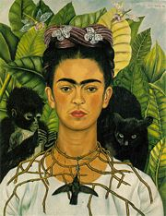
El Arte: Frida Kahlo
Una artista famosa
Ella sufrió (suffered) mucho
en la vida
Pintó auto-retratos (self- portraits)
muy dramáticos y tristes
(1:58) PBS http://www.youtube.com/watch?v=jYWKoMFjnbs&list=PLiQhOhqMnfzEklz7bRCYs3Ou0T5HwARio&index=28
(1:15) Tribute http://www.youtube.com/watch?v=2BSaEjVQRRE&list=PLiQhOhqMnfzEklz7bRCYs3Ou0T5HwARio&index=29
(2:02) Artwork & Quotes http://www.youtube.com/watch?v=yVHAlYTrOGY&list=PLiQhOhqMnfzEklz7bRCYs3Ou0T5HwARio
& http://www.youtube.com/watch?v=1HkTpELcmuw&list=PLBC145DF103EADB83&index=9
(1:28) Recording for the movie soundtrack http://www.youtube.com/watch?v=T6Oojcn0fPM&list=PLiQhOhqMnfzEklz7bRCYs3Ou0T5HwARio&index=30

Slide 17
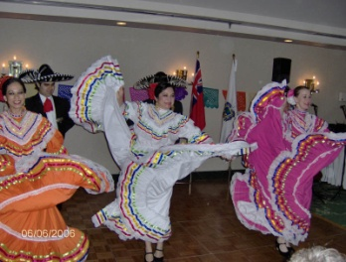
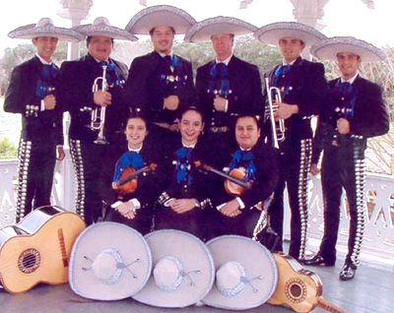
La música/ el baile
El baile nacional es el jarabe tapatío
Es muy feliz
Llevan ropa de muchos colores
(2:23) Jarabe Tapatío http://www.youtube.com/watch?v=Z32890GLm4k
La música mariachi:
Grupos de hombre cantan canciones de amor
Los instrumentos: el violín, la trompeta, y la guitarra
Llevan sombreros anchos (wide) y trajes con plata (silver-studs)
(2:45)) Guantanamera http://www.youtube.com/watch?v=t0CZH1mfBLM&list=PLiQhOhqMnfzEklz7bRCYs3Ou0T5HwARio&index=18
(4:28) Mariachiin Burbankhttp://www.youtube.com/watch?v=yuNl50hUrs0&list=PLiQhOhqMnfzEklz7bRCYs3Ou0T5HwARio&index=17

Slide 18
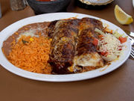
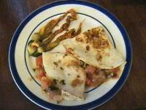
La comida
Las tortillas- pan fino de maíz
Tacos, quesadillas, enchiladas- tortillas llenas (full) de carne y verduras
El mole poblano- pollo con salsa (sauce) de chile, nueces (nuts) y chocolate
Los chiles- muchos tipos de pimientos (peppers)

Slide 19
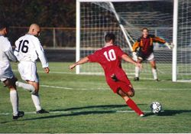
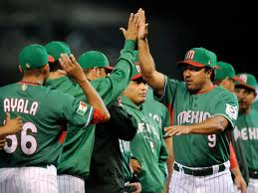
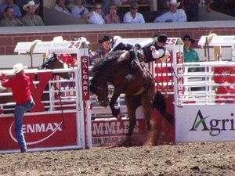
Los deportes
El deporte nacional es el fútbol
El beísbol es también popular
La charreada- un rodeo
Charros = gauchos (cowboys) mexicanos

Slide 20
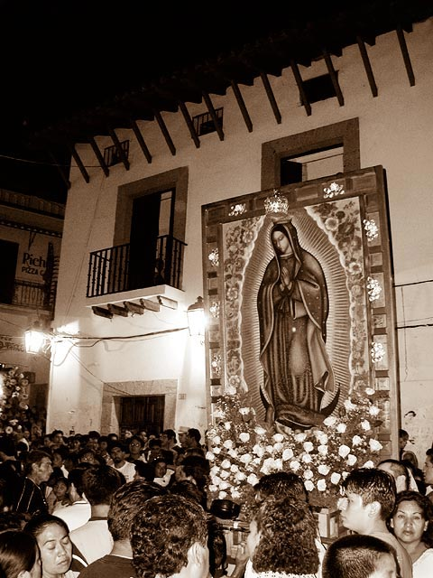
Las fiestas
El festival del 16 de septiembre:
el Día de Independencia
(5:01) el Presidente Fox http://www.youtube.com/watch?v=iRRhAfhsBbM&list=PLiQhOhqMnfzEklz7bRCYs3Ou0T5HwARio&index=19
(3:23) Canción: Viva México http://www.youtube.com/watch?v=3j1hFBcT3VA&list=PLiQhOhqMnfzElMPtt0kM0w46EiAfbtZhZ&index=1
Día de Nuestra Señora de Guadalupe:
el 12 de diciembre
una fiesta religiosa para honrar a la santa patrona (patron saint): la Virgen de Guadalupe
(2:40) singing https://www.youtube.com/watch?v=n-8CmlgVFNg
(2:32) Newscast http://www.youtube.com/watch?v=-4qqY2TZTj4&list=PLiQhOhqMnfzEklz7bRCYs3Ou0T5HwARio&index=21

